Slide 1
送你一把金钥匙 ——高效学习方法指导

Slide 2
为什么要掌握科学的学习方法
一、时代发展的需要
在农耕时代，一个人读几年书，就可以用一辈子；在工业经济时代，一个人读十几年书，才够用一辈子；到了知识经济时代，一个人必须学习一辈子，才能跟上时代前进的脚步。
——习近平

Slide 3
二、纠正不良学习习惯的需要
1、制定了自己的学习计划吗？
2、能够进行课前预习吗？
3、能够课后及时复习吗？
4、能够记录自己的学习时间吗？
5、有自己的错题本吗？
6、对自己考试中的错误能够进行及时分类整理吗？

Slide 4
三、提高学习效率的需要
只有真正掌握了科学的学习方法，你才能学的轻松、学的愉快，你才可能在同样的单位时间里，取得比别人优异的学习成绩。也只有这样你才能做到一步领先，步步领先,在未来的竞争中永远立于不败之地。

Slide 5
七步学习法：
我们要为大家介绍的这套科学的学习方法分为七个环节步骤，我们也可以把它称为“七步学习法”。这七步分别是：计划、预习、听课、复习、作业、错题管理，考试管理。在接下来的课程中我们将一步步的分别给大家介绍。

Slide 6
怎样做学习计划
1、着眼长远：使学习计划与自己长远的人生发展规划紧密联系。(织梦、追梦、圆梦）
为四十岁做准备：十八岁是美丽的，而人生旅途中最绚丽的一页却应该在生命的四十岁时翻开。不要说四十岁有多么遥远，二十年其实是弹指一挥间。虽说四十岁就在眼前，但二十年的历史跨越足以让我们眼花缭乱。虚度今日等待你的将是无尽的悔恨和遗憾。追寻先贤成才路，浩瀚人世间，我们定会发现，四十岁的辉煌来自于十八岁的志向、二十年的血汗。珍视你拥有的青春年华，好好的把握现在，才能真正赢得未来，才能将你那如日中天的四十岁勾画的绚丽璀璨！(原高密一中校训）

Slide 7
2、立足当前：包括两个方面的内容;
一是实现人生的大目标要从眼前开始。
二是制定的目标要符合自己当前的实际。
3、任务适中：制定短期计划时，要使目标适中，每次的进步目标都要符合自己的实际，要做到“跳一跳能够摘到桃” ,保证自己能完成目标，体验成功，增强自信。
刘京海(上海闸北八中校长、成功教育专家)：“对于学生来说成功才是成功之母! 只有通过反复的成功，才能唤醒孩子心中沉睡的自信与自尊。”

Slide 8
4、落实细微：学习计划要落实到每一天，每一个时间段，把每个时间段的学习任务具体化。(分组讨论，可利用的业余时间）
特别提示：爱拖拉的同学要设计一个更加细致的日计划表，逐条列上要做的事情，放在自己书桌上角醒目处，每晚检查落实情况。发现没有执行的，列入第二天的头一项；逐步养成好习惯。

Slide 9
学习计划示例：
北京理科状元的学习计划：
早： 5:30——6:00起床练长跑（锻炼意志）
6:30——7:00 读英语（课外读物）
中午： 12:30——1:00自学法语（跟广播学）
1:00___1:40 午休
下午： 4:00——4:40球类活动
晚上： 8:00——9:00练钢琴
另外:坚持跑步到劳动人民文化宫，学习欣赏交响乐
周日下午安排一到两个小时，和父亲的朋友学日语。

Slide 10
学习计划的形式：
1、文章式：适合于长计划；
2、条条式：适合于月计划；
3、作息时间表式：
适合于周计划和日计划，有利于养成好的学习习惯；
4、脑记式：适合于阶段短计划。

Slide 11
怎样进行预习
正确的预习方法：
1、读： (一堂课所学的知识有60%和旧知识联系密切，可以通过自学掌握。） 通读教材（2-3分钟），找出重点、难点；
2、写：设立一个预习本 ，把读教材过程中找出的重点、难点，生字、生词，公式、定理等问题写下来；
3、查：用字典、网络等工具，查找、解决疑难点，扫除学习上的拦路虎；

Slide 12
4、做：选做一下课后练习题，测试一下自己的预习情况。
（使用导学案的班级可以把导学案作为预习的依据，但需要记住的是：预习时必须通读教材， 对于个性化的问题还是要单独记录下来。）
注意：
1、同学们可以设计一个预习管理表，写明哪个学科什么时间预习了，预习的情况怎么样，也可以请家长帮助填写，监督自己落实。
2、老师要安排时间，组织学生进行周预习和单元、学期预习；画出知识结构目录树；增强知识的系统性。

Slide 13
怎样听课
1、跟着老师的思路，专心致志地学习 。
2、抓住重点：老师在课堂上要求的公共重点。
3、掌握难点：对在预习中形成的个性化问题（难点、疑点）要弄通弄懂
4、记笔记：简明扼要记下老师强调的重点、难点，和重点词语，关键步骤，一定要突出重点。

Slide 14
在新课改的背景下，还需要强调的是：
1、对于课堂上没有解决的难题，一定要在课下第一时间通过问同学、问老师等方式予以解决。千万不要因为顾忌面子，把疑问放过去。给自己今后学习留下隐患。
2、独立完成达标测试，及时检测自己的学习效果。
另外，如果感到自己因对某个老师有看法，而出现不认真听课的倾向时，应及时请求班主任和家长帮助进行心理矫正。

Slide 15
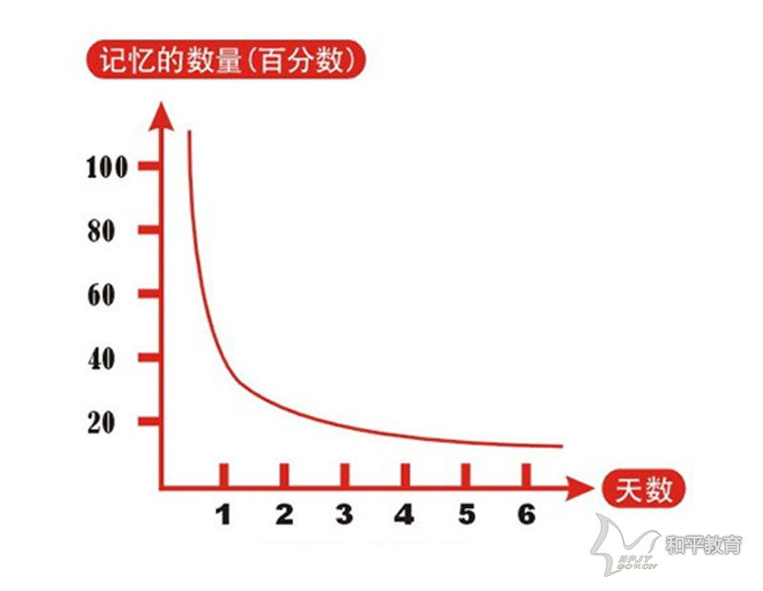
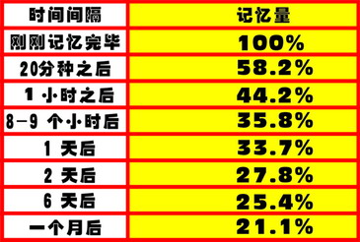
怎样复习
艾宾浩斯遗忘曲线：
德国心理学家艾宾浩斯经过实验，画出了遗忘曲线。图中竖轴表示学习中记住的知识数量，横轴表示天数，曲线表示记忆量变化的规律 ，即在记忆的最初阶段，遗忘的速度很快，后来逐步减慢， 这就是遗忘的发展规律。

Slide 16
艾宾浩斯记忆法
有人做过一个实验，两组学生学习同一段课文，甲组在学习后不久进行一次复习，乙组不予复习，一天后甲组保持98%，乙组保持56%；一周后甲组保持83%，乙组保持33%。乙组的遗忘平均值比甲组高。由此可见学习新知识后，间隔一段时间及时复习，有利于巩固记忆。
有人通过研究艾宾浩斯遗忘曲线的规律，得出结论，及时复习，不断反馈，遗忘会逐渐变慢，直至不再遗忘。遵循艾宾浩斯遗忘曲线所揭示的记忆规律，对所学知识及时进行复习，这种记忆方法就是艾宾浩斯记忆法。

Slide 17
研究证明，第一次复习的最佳时间，是在新知识学习后10分钟，然后依次是30分钟、一天、四天、七天、十四天（1、3、1、4、7、14）。按照这个规律，适时进行复习就可以把短期记忆变成长期记忆。
所以我们说课后复习进行的越早越好。（可以利用课间休息时间，也可以利用午饭或晚饭前后的时间进行）

Slide 18
课后复习的方法：
1、想：像“过电影”一样，把老师讲的内容回想一遍。
2、查：回想不起来的内容，要及时查阅一下课本或辅导资料等。
3、问：还不懂的问题，问问老师或同学。
4、说：把当天所学的各科内容通过 多种形式复述一遍。（说给家长或者同学听）

Slide 19
记忆金字塔理论：
美国学者、著名的学习专家爱德加·戴尔通过研究发现对于学习材料运用不同手段在两周后保持的记忆比例是：阅读能够记住学习内容的10%； 聆听能够记住学习内容的20%； 看图能够记住30%； 看影像，看展览，看演示，现场观摩能够记住50%； 参与讨论，发言能够记住70%； 做报告，给别人讲，亲身体验，动手做能够记住90%。后被发展为记忆金字塔理论。
（听明白不是真明白，说明白才是真明白）

Slide 20
定期复习与自测：
为了保证形成长期记忆，要制定定期复习和自测计划
①日测：每晚上睡觉前，将当天所学知识,择其要点复述一下，如条件不允许，默写提纲或干脆默想也行。
②周测：星期天休息，可将一周来所学课程的内容换个角度提出问题，写在一张纸上自测，发现存在疑难或模糊之处，马上解决，决不拖延。

Slide 21
③单元测验：一个单元学完了，可以自测一下这个单元有哪些主要内容，学完有什么收获，从而及时消化，巩固记忆。
④全书测验：一本书学完后，可以翻开目录，逐次回忆内容，在单元测验的基础，全书测验就问题不大了。如果没有时间，可以挑选那些重要内容先进行。
提示：在进行周复习和单元复习时，要通过复习进一步完善预习时的目录树，使之成为总复习时的检查提纲。

Slide 22
作业管理
作业管理的要求：
1、不复习不作业。每次都要坚持先复习所学内容，全部弄懂所学内容后，再写作业
2、不计时不作业。每次写作业都要计时。
3、不检查不作业。每次写作业后都要坚持检查。
4、不小结不作业。每次写作业以后对自己写作业的情况做个小结。（记录作业用时，作业过程中遇到的问题，检查出的正错率等情况）

Slide 23
两点提示：
1、要特别注重计时作业。每次都要记录完成作业需用的时间，以培养集中精力的习惯和提高效率的意识。
2、从开始到结束，每一阶段的学习至少要坚持40分钟，如果坚持不好，可以请家长坐在身边陪同，或者请同桌、同组的同学相互监督。（研究表明：中学生完全有能力坚持40分钟的学习。）

Slide 24
错题管理
管理
作业中出现错误，是每个同学都难以避免的。出现错误并不可怕。有错误说明我们知识掌握的还不牢固，或者做题步骤还不规范，做题时还不够细心、认真。只要能从错误中找到自己学习中的薄弱环节，并采取相应方法及时予以矫正，那就把坏事变成了好事。
对待错题态度的差异就会造成学习成绩的差异。要想一步一个脚印，扎扎实实的把学习成绩搞上去，就必须重视错题管理。

Slide 25
错题管理的内容：
（一） 、建立错题本、难题本（大横格本）
1、原题
2、错因（难因）
3、正确的做法
4、涉及的知识点
5、举一反三（一个单元学习结束后，把不同类型的错题分门别类进行整理，看看自己对哪种类型的题目比较生疏，然后总结并掌握这类题目的正确做法。 ）

Slide 26
（二）、复习、巩固。
1、及时复习：隔三、五天看着原题，想一下解题思路。连续三次都能准确、迅速回想起来的，视为已熟练掌握。做出标记。回想不起来或者印象模糊的要再重做一遍。每次复习都要记下复习的次数、 时间。
2、制作试卷：把复习三次以上仍不能熟练掌握的错题、难题，制作成考卷样式，每隔20天到一个月做一遍。最后的在考试冲刺阶段再做一下。

Slide 27
考试管理
一、考试应对技巧
1、先通读试卷，对哪些会做，哪些不会做，做到心中有数。先拣会的做，别总在难题上耗费精力。
2、平时要多进行限时训练，加快解题速度，争取做到120分钟的题目，能在90-100分钟完成，防止出现会做的题目来不及做的问题。

Slide 28
3、平时多看课本上的例题，每次做作业、做练习都按照规范去要求、去做。防止到考试时因为运算过程不规范而失分。
4、要在平时考试中有意识的加强心理自我调控，增强自己的抗干扰能力。
5、初三复习阶段要学会“舍得”艺术。
a、一看就会的不用重复做；
b、怎么琢磨也不会的高难题目不要再耗费精力；
c、重点做好那些自己乍看起来会，但却拿不准的题目（中档）。

Slide 29
二、考试结果管理技巧：
（一）考试类型：
1、诊断型（随堂考试、周考、月考、单元考、模拟考；期中考试、期末考试。）；
2、评价型（期中考试、期末考试；初中学业水平考试考试等）；
3、选拔型（初中学业水平考试）。

Slide 30
（二）对诊断型考试的管理 ：
1、设立丢分统计表。每次考试都在表中记下丢分的题型和知识点。
2、对知识缺漏做到心中有数，及时进行弥补、链接知识链条。
3、把丢分题弄懂、弄通后，整理集合到一起，作为综合复习时的重点，争取以后在类似的题目上不丢分。
丢分题目 | 题型 | 丢分点 | 知识点

Slide 31
小结
按照科学的方法所进行的学习行为，我们称之为规范的学习行为。
专家研究证明：一个行为坚持30天就会成为稳定的行为，稳定的行为超过3个月就会成为习惯。
也有人说，习惯了的事情，常常会不由自主地去做，想停止都很难。所以说一旦形成了良好的学习习惯，我们不仅能在现阶段的学习中享受到成功的喜悦，而且能够受益终生。
靠进步取得自信，靠自信赢得成功!

Slide 32
提示：
有些同学如果感觉全部改变自己的学习行为有困难，可以循序渐进，先改变一两项行为，待这几项行为变成良好习惯后，再逐步改进其他行为。
好习惯决定好人生，千里之行始于足下。让我们从今天开始,启航追梦之旅，用科学的方法，规范的行为，培养良好的学习习惯，为实现自己的人生“梦想”奠定坚实的基础！

Slide 33
七步学习法知识网络图：
七步学习法
计划法
长远
当前
适中
细微
预习法
读
写
查
做
听课法
思路
重点
难点
笔记
复习法
想
查
问
说
作业法
复习
计时
检查
小结
错题管理法
错题难题本
复习巩固
考试管理法
统计
弥补
重点复习

Slide 34
有梦才能追梦，追梦才能圆梦，让我们从这里出发、从今天启程，携手杨帆，共同开始追梦之旅！同心创造美好的明天！
谢谢大家！

